Slide 1
STEM LỚP 5/1
CHỦ ĐỀ 1
BỘ GHÉP HÌNH
TỪ CÁC KHỐI LẬP PHƯƠNG

Slide 2
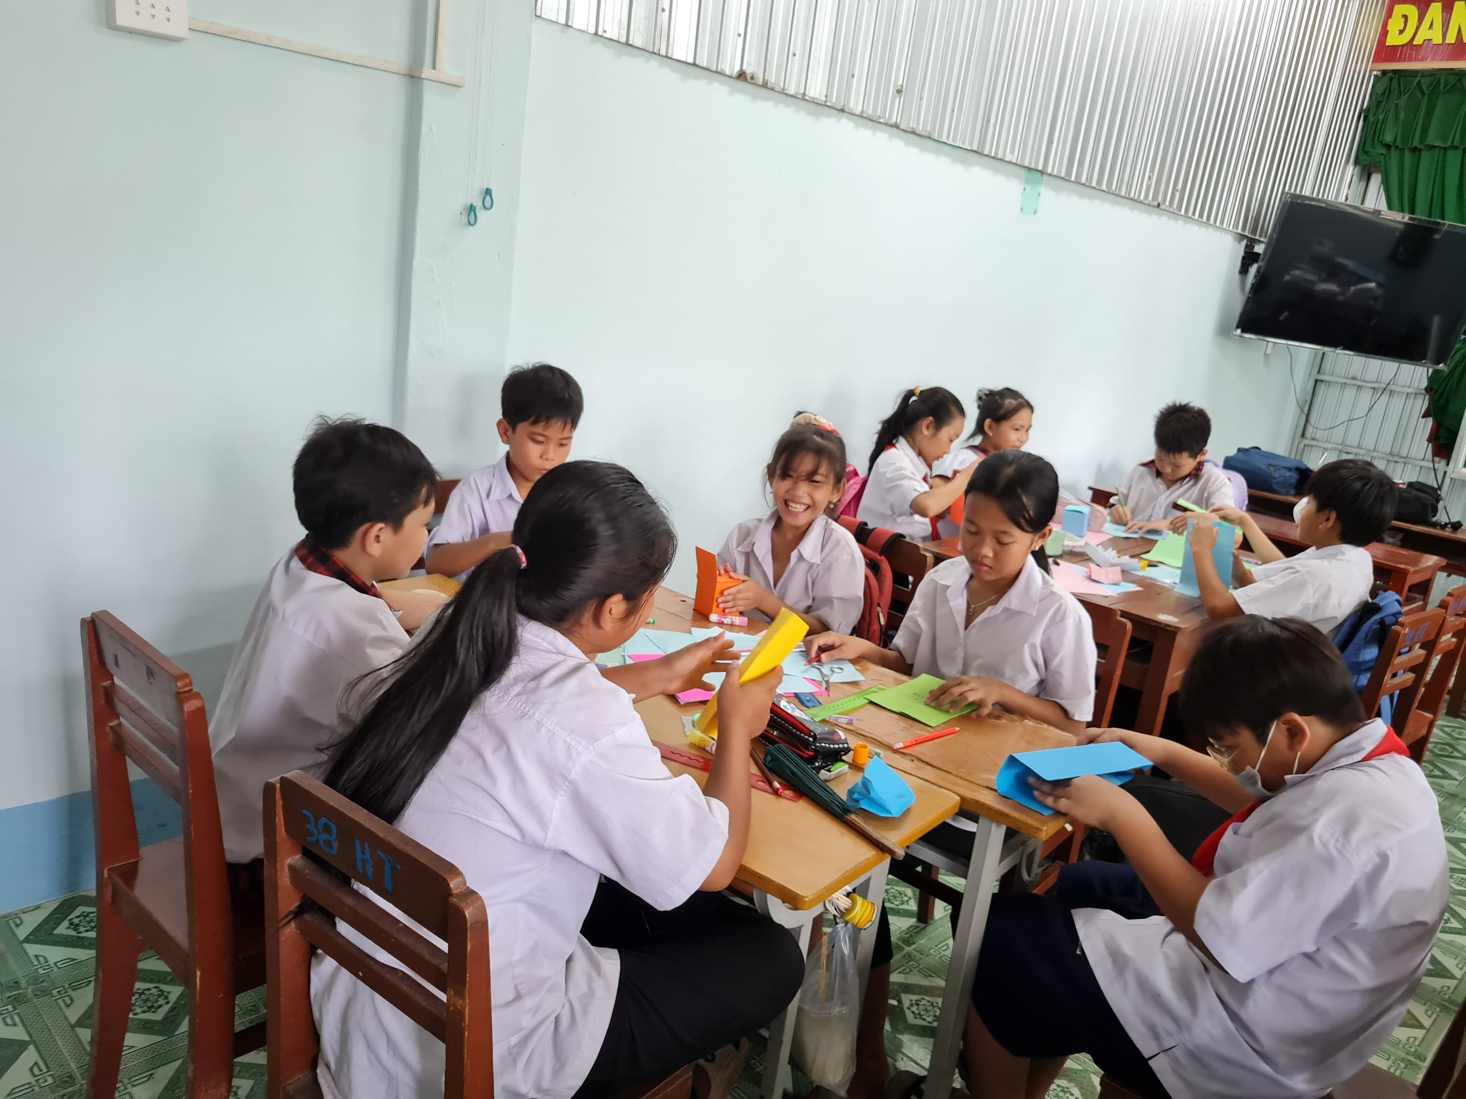

Slide 3
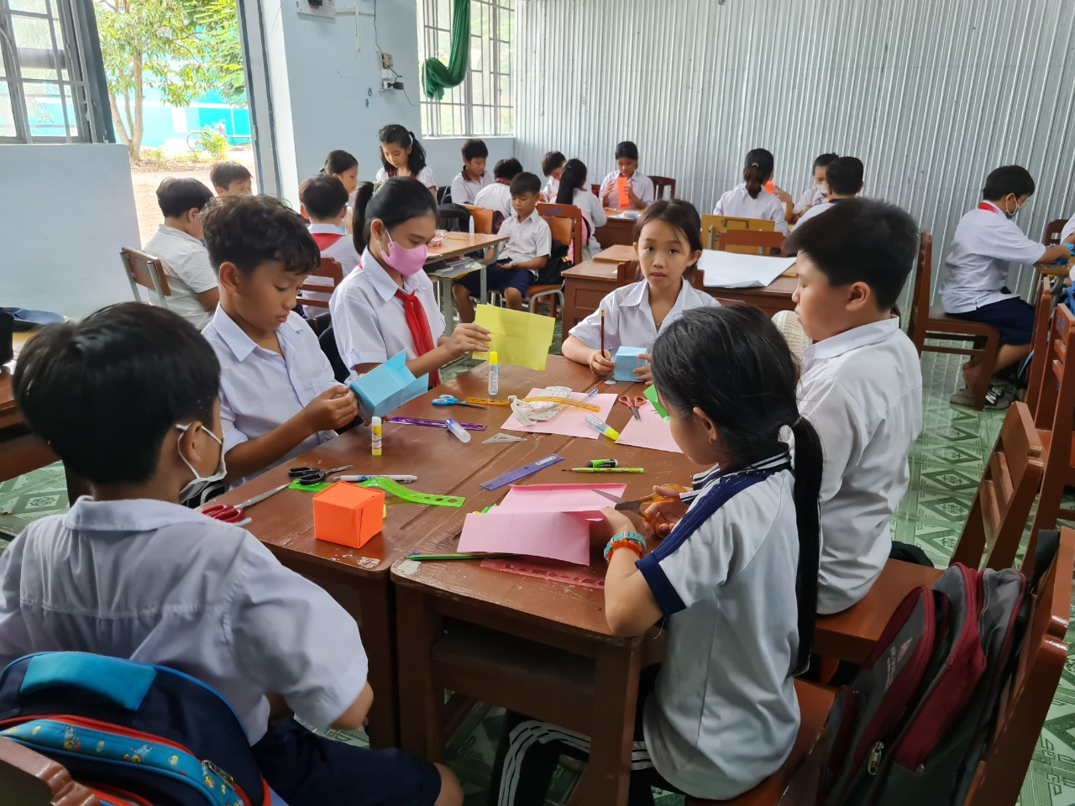

Slide 4
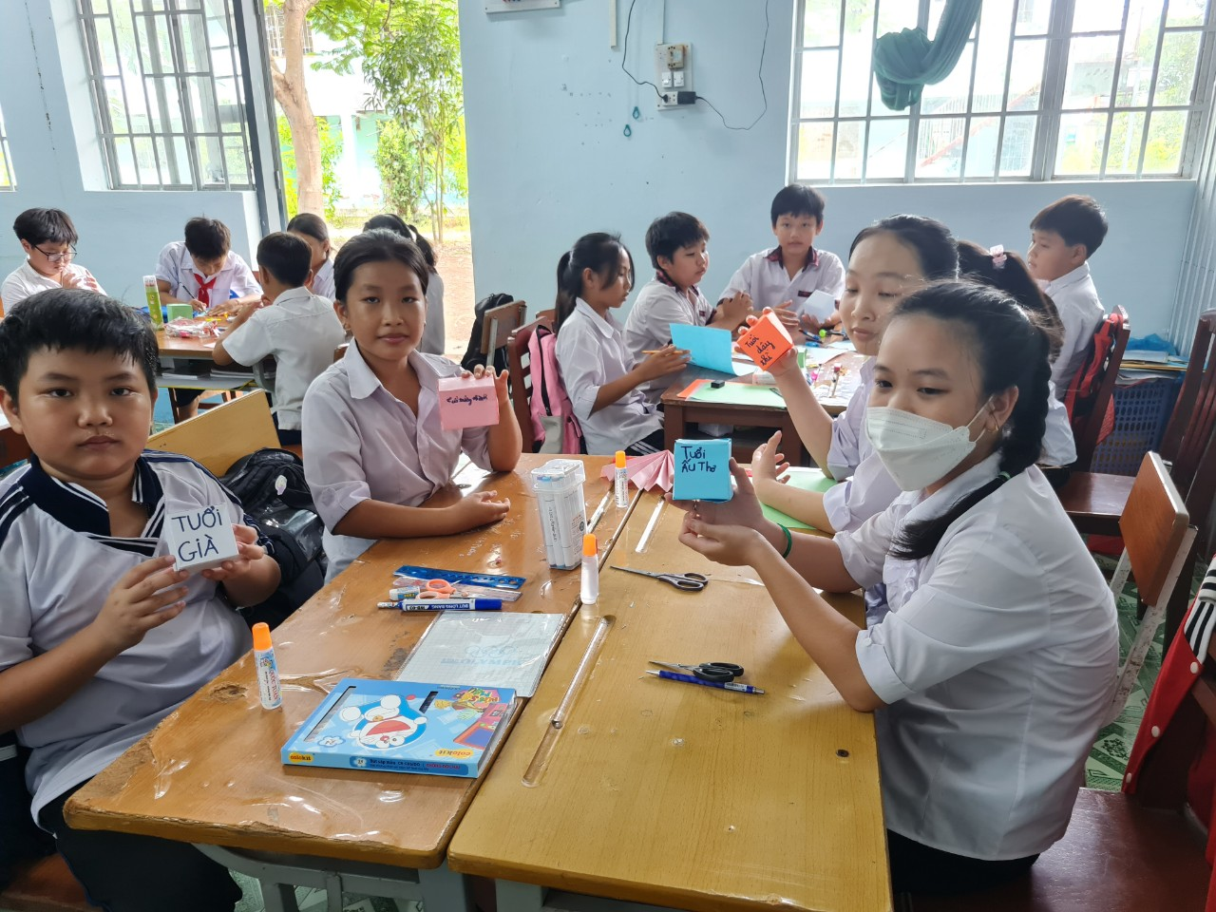

Slide 6
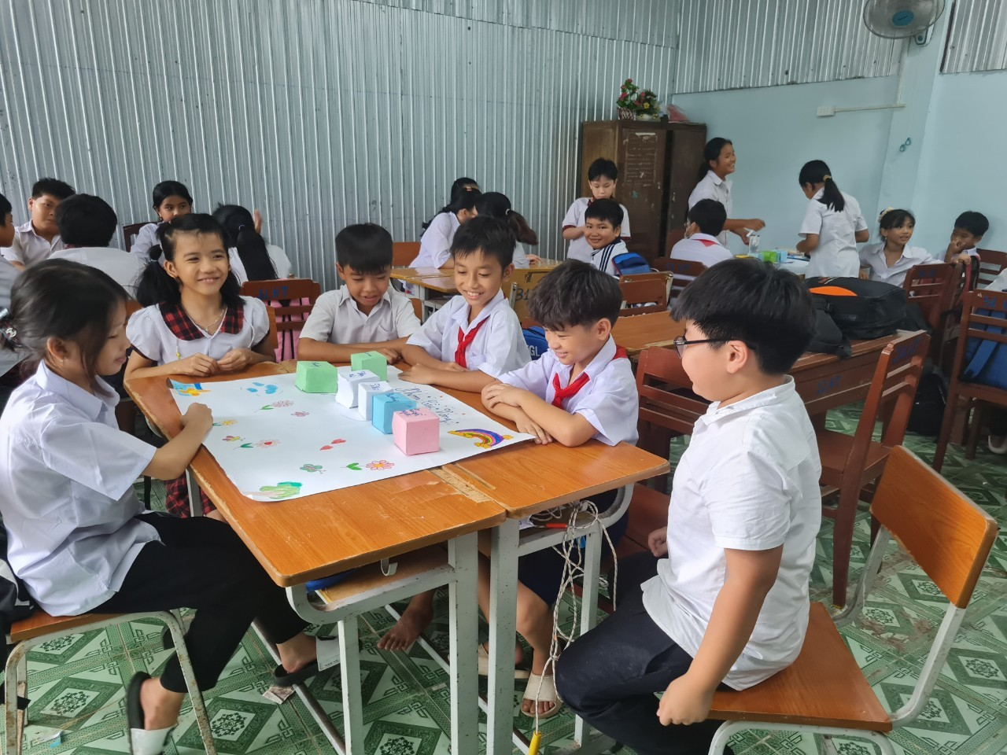

Slide 7
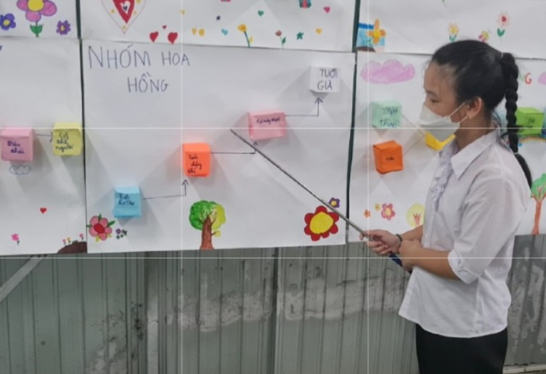

Slide 8
STEM LỚP 5/2
CHỦ ĐỀ 1
BỘ GHÉP HÌNH
TỪ CÁC KHỐI LẬP PHƯƠNG

Slide 9
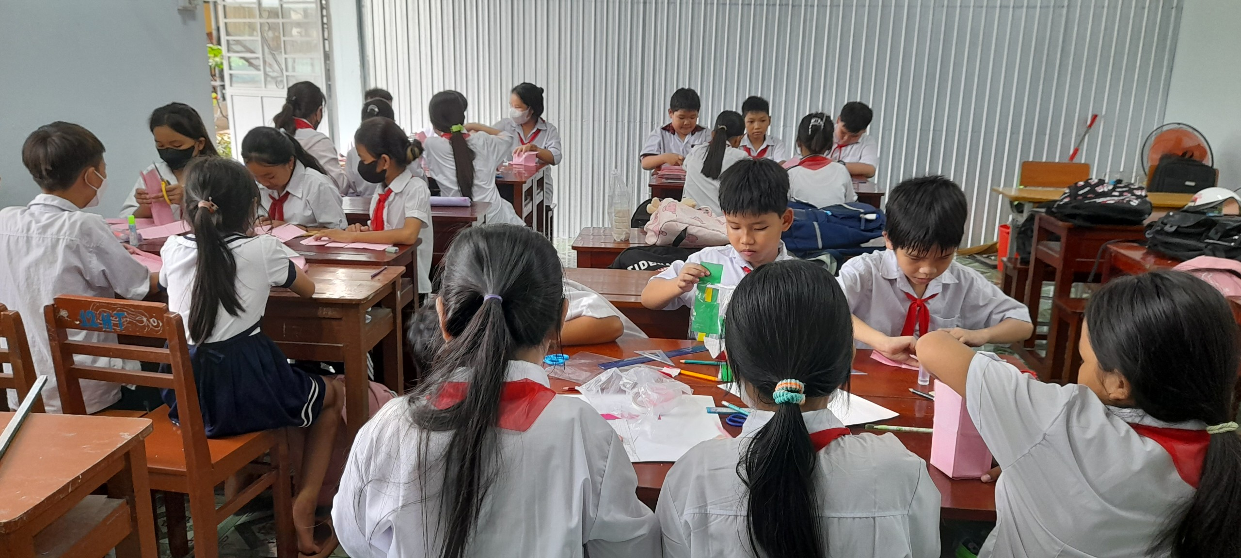

Slide 10
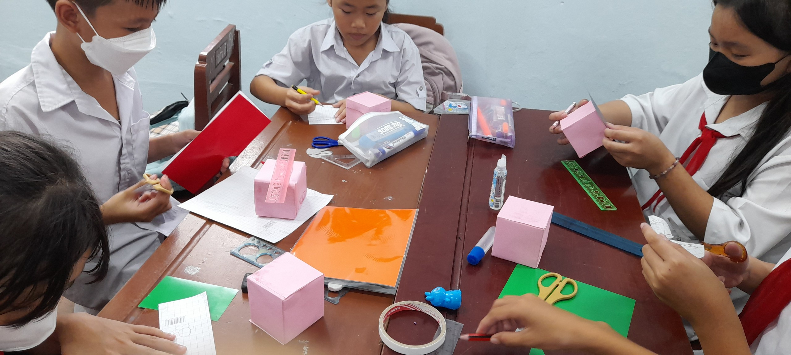

Slide 11
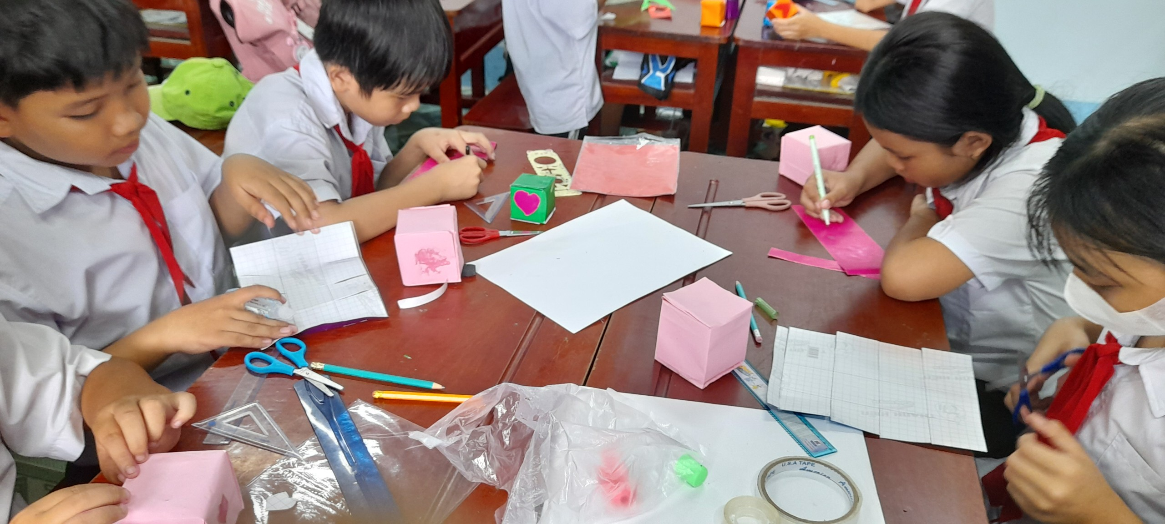

Slide 12
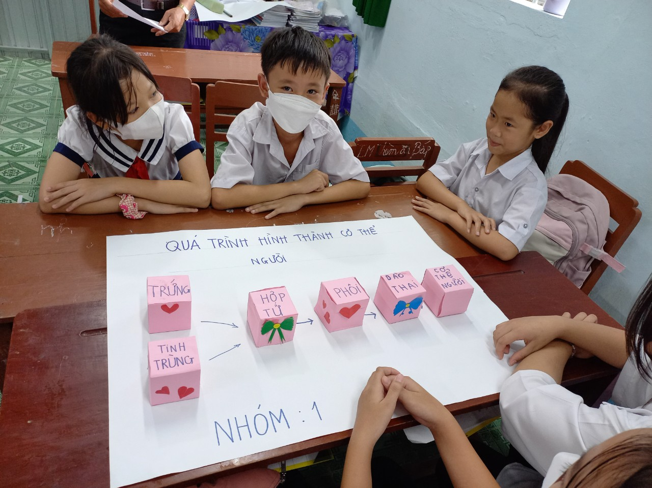

Slide 13
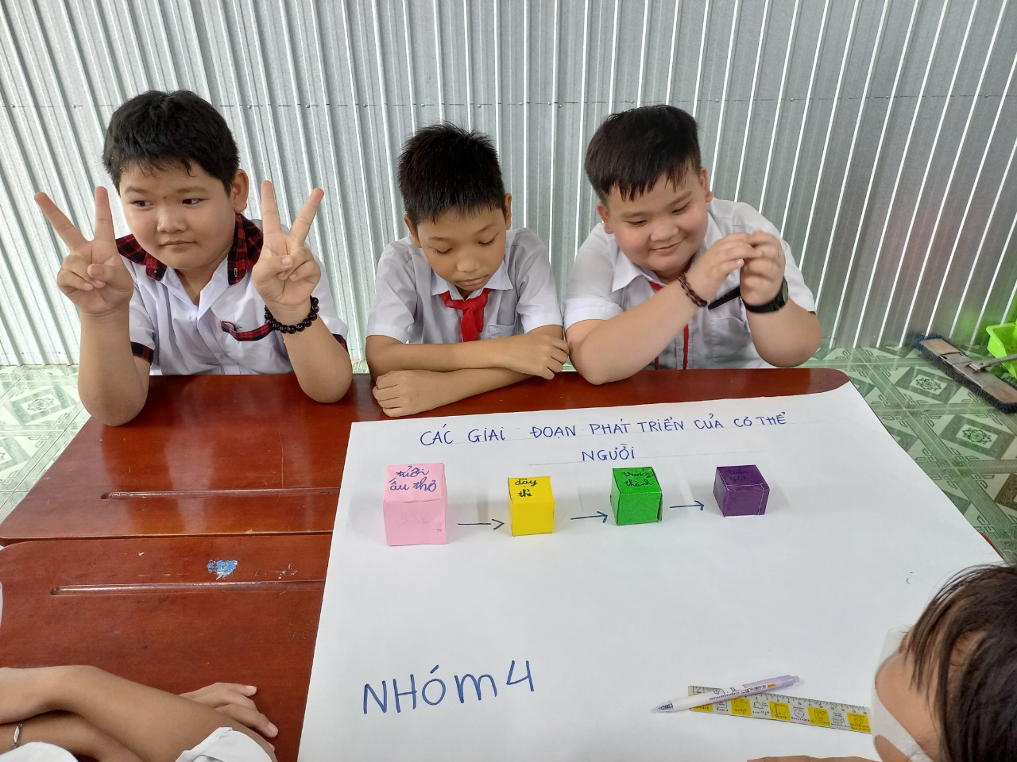

Slide 15
STEM LỚP 5/3
CHỦ ĐỀ 1
BỘ GHÉP HÌNH
TỪ CÁC KHỐI LẬP PHƯƠNG

Slide 17
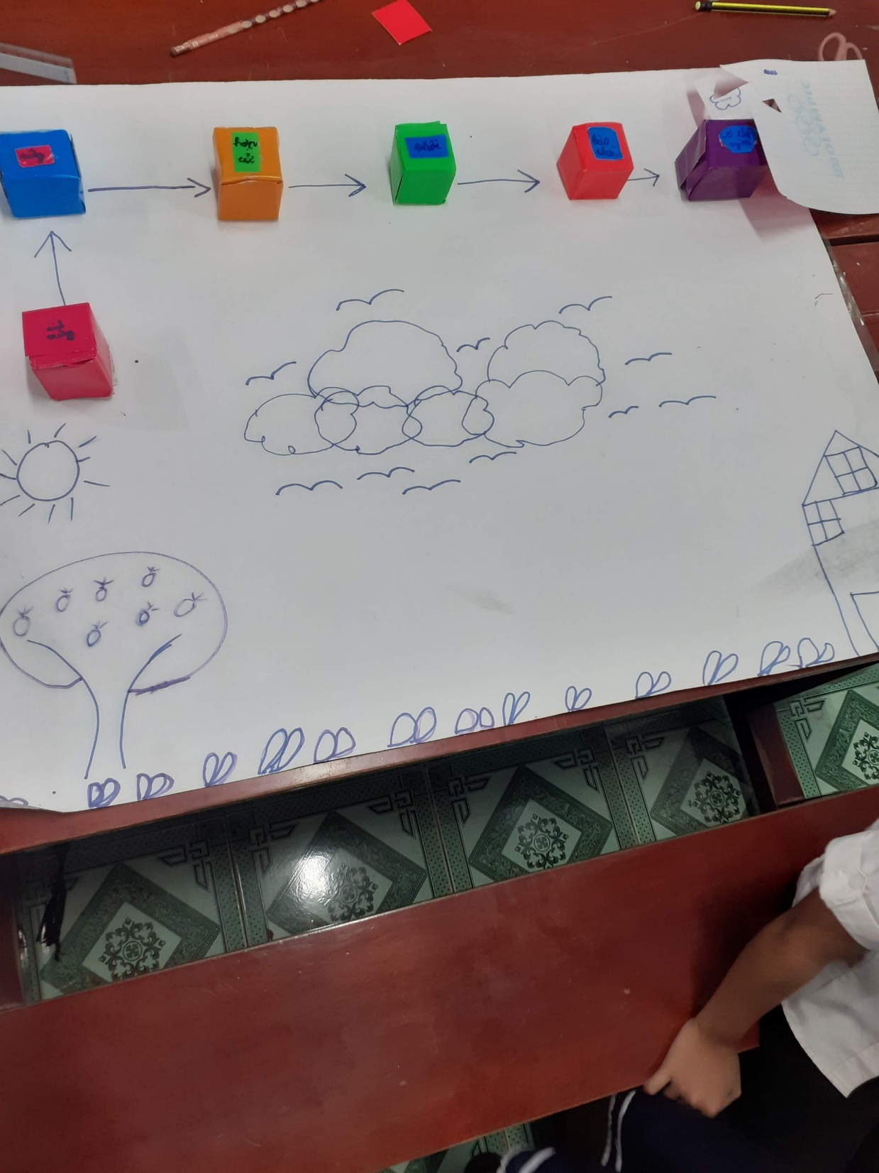

Slide 18
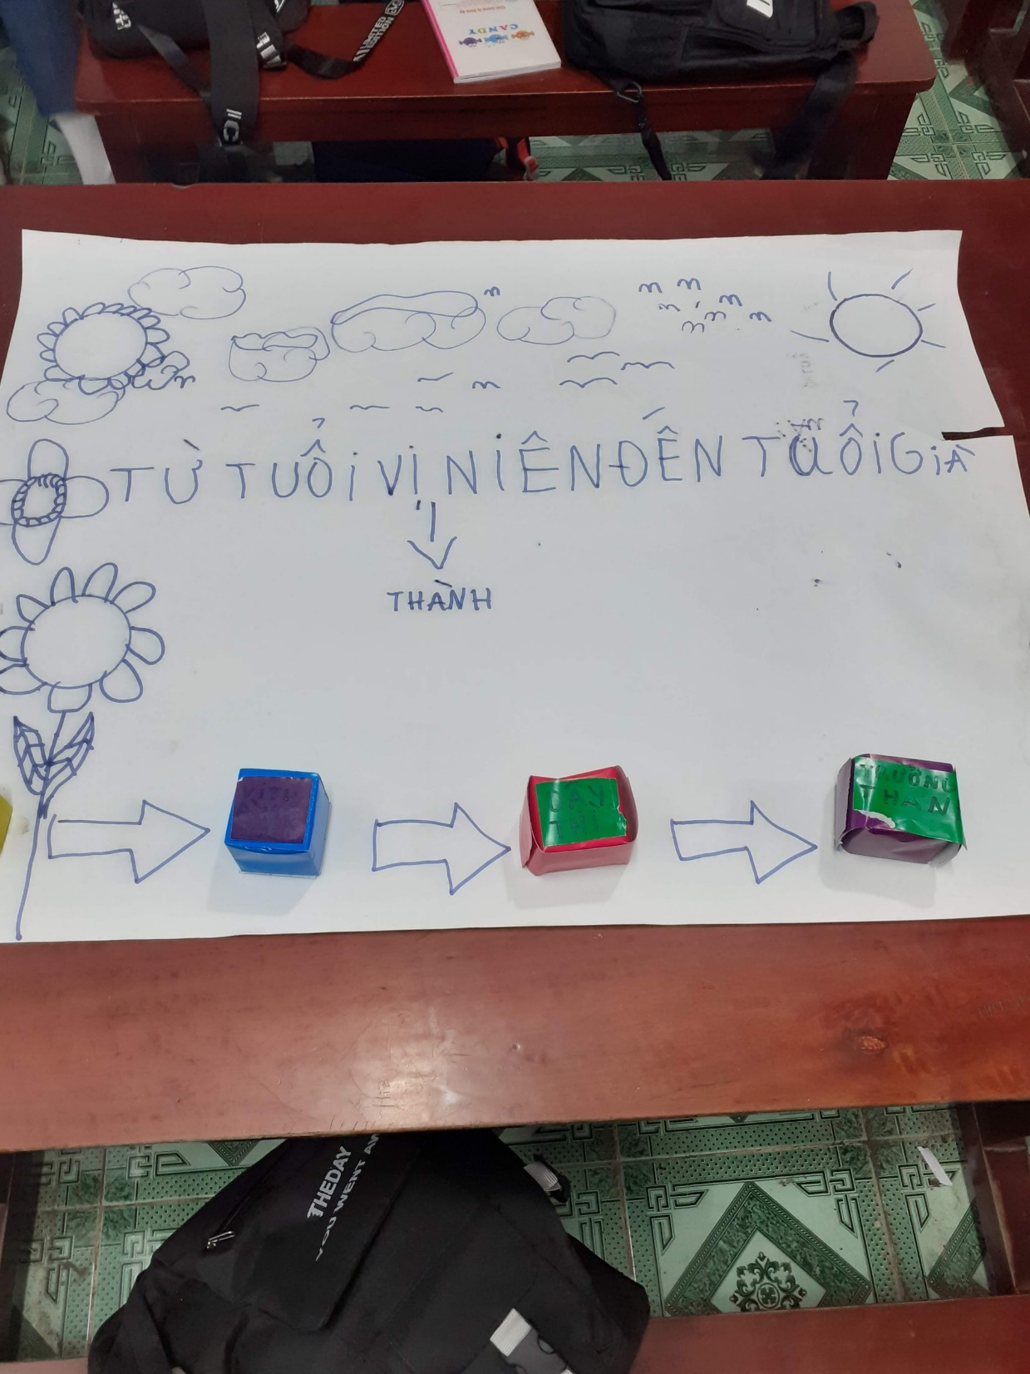

Slide 19
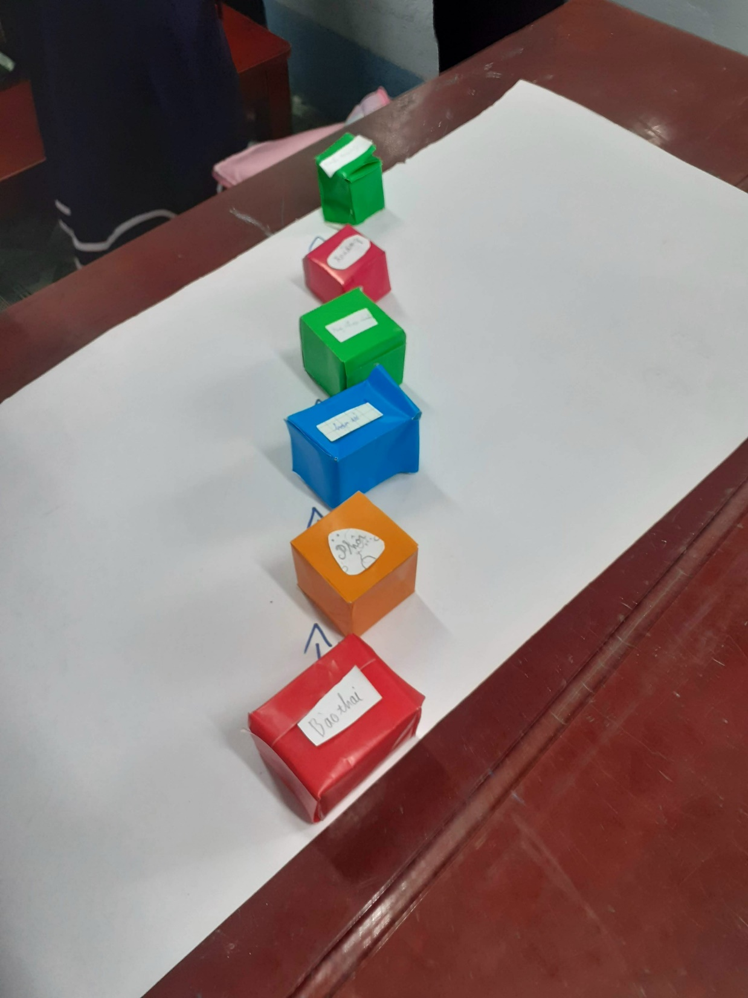

Slide 20
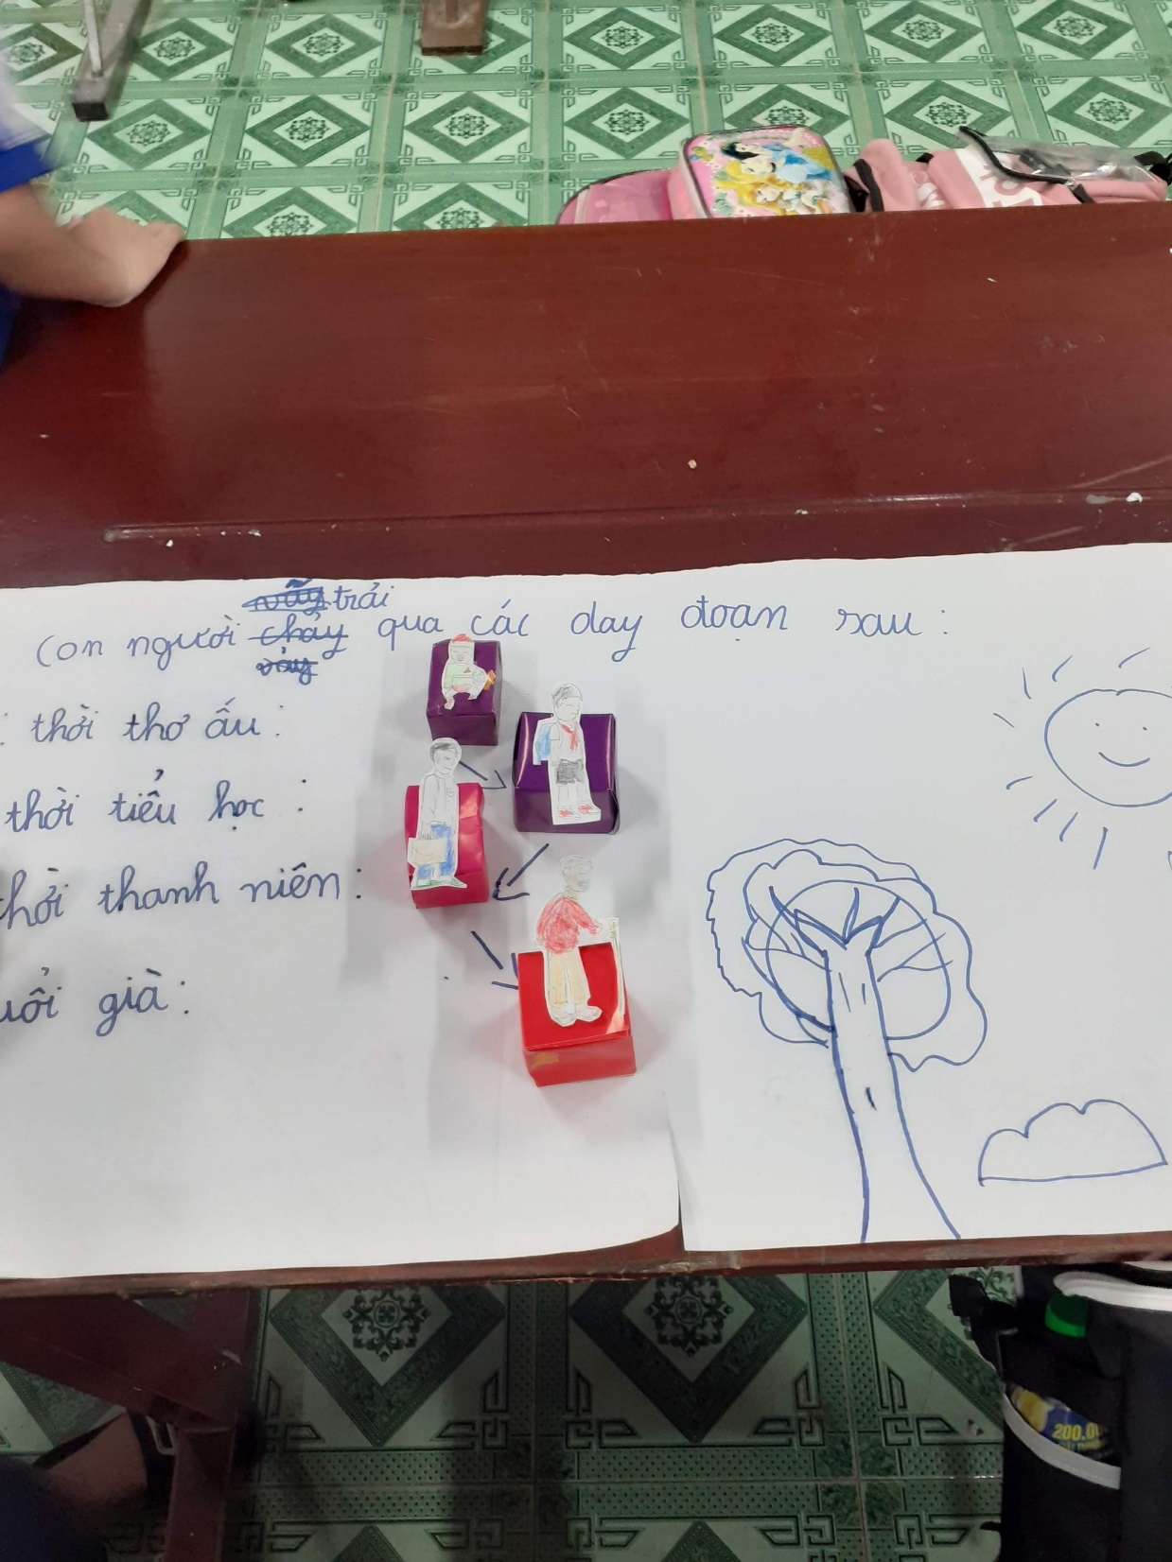

Slide 21
